Slide 1
TEKNOLOGI INFORMASI DAN KOMPUTER
INFORMATIKA
BAB
SATU
KELAS 9 - SMP TALENTA
>

Slide 2
SILABUS
Fitur Browser dan CMS
Membuat Laporan tugas dan Blog
8 JP (3 +1)
Ujian tertulis, laporan dan hasil karya
<
>

Slide 3
SILABUS
Siswa mampu menyebutkan fitur lanjut pencari informasi, dan menjelaskan langkah optimal untuk mencari informasi
Siswa mampu mengenal apa itu CMS, mengenali fitur dan dapat mengisikan konten berdasarkan design yang baik.
Siswa mampu membuat Laporan terpadu
Siswa mampu mengelola blog sesuai tema yang diberikan,
<
>

Slide 4
PETA KONSEP
TEKNOLOGI INFORMASI DAN KOMPUTER
FITUR BROWSER
FITUR CMS
CMS
FITUR CMS
FITUR LANJUTAN
MENCARI INFORMASI
<
>

Slide 5
BAB SATU
INFORMASI
BROWSER
SEARCH ENGINE
CMS
CMS VARIAN
BLOG
<
>

Slide 6
INFORMASI
. . .
<
>

Slide 7
TEKNOLOGI INFORMASI DAN KOMPUTER
MENCAKUP 2 ASPEK
TEKNOLOGI INFORMASI
TEKNOLOGI KOMPUTER
<
>

Slide 8
INFORMASI
TEKNOLOGI INFORMASI
TEKNOLOGI KOMPUTER
SEGALA YANG TERKAIT DENGAN PROSES, PENGUNAAN, MANIPULASI DAN
PENGELOLAAN INFORMASI
SEGALA YANG TERKAIT DENGAN PERHITUNGAN KOMPUTASI
<
>

Slide 9
INFORMASI
TEKNOLOGI INFORMASI
Pengelola Informasi
TEKNOLOGI KOMPUTER
Terkait Komputasi
<
>

Slide 10
DATA
VS
INFORMASI
<
>

Slide 11
VS
DATA
INFORMASI
ANGKA
TEKS
SIMBOL
SEKUMPULAN DATA YANG SUDAH DI PROSES
<
>

Slide 12
VS
DATA
INFORMASI
2000
4000
6000
DATA
<
>

Slide 13
VS
DATA
INFORMASI
2000
4000
6000
Kelipatan 2000
harga
<
>

Slide 14
CIRI TEKNOLOGI INFORMASI YANG BAIK
AMOUNT OF INFORMATION
QUALITY OF INFORMATION
RECENCY OF INFORMATION
RELEVANCE OF INFORMATION
ACCURANCY OF INFORMATION
AUTHENTICITY OF INFORMATION
<
>

Slide 15
CIRI TEKNOLOGI INFORMASI YANG BAIK
AMOUNT OF INFORMATION
QUALITY OF INFORMATION
RECENCY OF INFORMATION
RELEVANCE OF INFORMATION
ACCURANCY OF INFORMATION
AUTHENTICITY OF INFORMATION
BANYAKNYA INFORMASI
KUALITAS INFORMASI
INFORMASI YANG TERUPDATE
KESESUAIAN INFORMASI
KETEPATAN INFORMASI
KEBENARAN INFORMASI
CIRI TEKNIK INFORMASI YANG BAIK
<
>

Slide 16
CIRI TEKNOLOGI KOMPUTER
ELECTRONIC DEVICES
ACCEPT INPUT DATA
PROCESSING DATA
DAPAT MEMBERIKAN INFORMASI
MENGGUNAKAN PROGRAM
YANG TERSIMPAN DI DALAMNYA
DAPAT MENYIMPAN PROGRAM
DAN HASIL PENGOLAHAN
BEKERJA SECARA OTOMATIS
<
>

Slide 17
CIRI TEKNOLOGI KOMPUTER
ELECTRONIC DEVICES
ACCEPT INPUT DATA
PROCESSING DATA
DAPAT MEMBERIKAN INFORMASI
MENGGUNAKAN PROGRAM
YANG TERSIMPAN DI DALAMNYA
DAPAT MENYIMPAN PROGRAM
DAN HASIL PENGOLAHAN
BEKERJA SECARA OTOMATIS
UNSUR ELEKTRONIK
MEMASUKKAN DATA
PENGELOLAAN INFORMASI
CIRI TEKNIK INFORMASI YANG BAIK
<
>

Slide 18
BROWSER
<
>

Slide 19
Pengertian dari Browser
Secara Umum
Browser
yaitu
sebuah media penjelajah.
<
>

Slide 20
Sejarah dari Browser
Browser
Browser dikembangkan oleh ilmuwan bernama Tim Berners Lee (dijuluki Bapak Internet) pada tahun 1980an
<
>

Slide 21
Sejarah dari Browser
Browser
Hanya saja pada saat itu belum terhubung ke jaringan.
<
>

Slide 22
Sejarah dari Browser
Browser
Barulah pada tahun 1991,
Tim Bernes Lee meluncurkan browser pertamanya.
<
>

Slide 23
Sejarah dari Browser
Browser
Tim yang diketuai oleh Berners Lee itu menemukan browser pertama di dunia di awal tahun 1991 di CERN.
<
>

Slide 24
Sejarah dari Browser
Browser
Pada saat itu, selain berfungsi untuk melihat website, juga telah bisa digunakan sebagai editor
(membuat website sendiri serta menyesuaikan website yang diinginkan).
<
>

Slide 25
Sejarah dari Browser
Browser
Web 2.0 mengembalikan fungsi awal browser menjadi lebih interaktif. Dan inilah era dari beberapa situs seperti youtube, wikipedia, dan blog mulai bermunculan.
<
>

Slide 26
Sejarah dari Browser
Browser
Perangkat pertama kali yang digunakan untuk menjelajah internet yang disebut “Archie” ciptaan Alan Emtage pada tahun 1990, menggunakan sistem FTP.
Menciptakan suatu filename database yang dapat dicari.
<
>

Slide 27
Sejarah dari Browser
Browser
Pada tahun 1991 terciptanya“Gopher” ghoper ini meng-index teks dokumen, penggunaan World Wide Web.
<
>

Slide 28
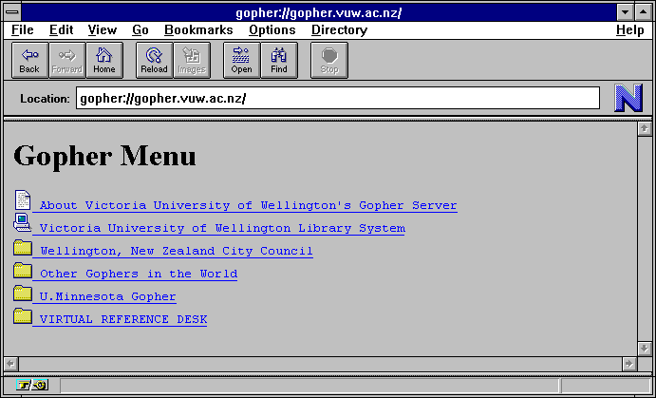
Sejarah dari Browser
Gopher
. . .
<
>

Slide 29
Sejarah dari Browser
Mon
Browser
Tue
Browser berbasis grafik pertama adalah Mosaic pada tahun 1993.
Wed
Thu
Fri
Wknd
. . .
<
>

Slide 30
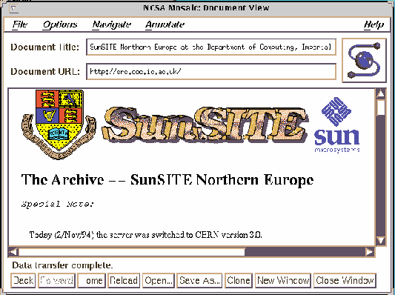
Sejarah dari Browser
Mosaic
<
>

Slide 31
Sejarah dari Browser
Browser
Mosaic terus dikembangkan menjadi Broswer pertama yang digunakan oleh banyak kalangan,
Netscape Navigator.
<
>

Slide 32

Sejarah dari Browser
Netscape Navigator
<
>

Slide 33
Fungsi Browser
Membuka Halaman Website
Memastikan Keamanan Website
Mendukung Permintaan Data
Mendukung Penggunaan Search Engine
<
>

Slide 34
Pengertian dari WEB BROWSER
Secara Umum
web merupakan singkatan dari website, Jadi web browser merupakan alat penjelajah berbagai situs website yang ada di Internet.
<
>

Slide 35
FungsiWeb Browser
Web Browser
Bisa digunakan sebagai media
Jejaring sosial
Surfing
Search Engine
<
>

Slide 36
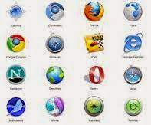
Web Browser
WEB BROWSER terus berkembang mengikuti perkembangan jaman.
<
>

Slide 37

Web Browser Umum Digunakan
IE - FIREFOX – CHROME-SAFARI - OPERA
<
>

Slide 38

Web Browser Umum Digunakan
EDGE – OS WINDOWS
<
>

Slide 39
HTTP://WWW.TALENTASCHOOL.SCH.ID/TALENTA/INDEX.HTML
PROTOCOL UNTUK DAPAT MENGAKSES WEB BROWSER
WORLD WIDE WEB, PROGRAM EDITOR, MENAMPILKAN
GAMBAR, TEKS, VIDEO DAN SUARA
NAMA USER
DOMAIN UNTUK INSTITUSI PENDIDIKAN
DOMAIN NEGARA
FOLDER YANG MENYIMPAN FILE PADA WEBSITE
FILE YANG DIBUKA PERTAMA
BAHASA PEMOGRAMMAN UNTUK WEB DESIGN
HTTP
WWW
TALENTASCHOOL
SCH
ID
TALENTA
INDEX.HTML
HTML

Slide 40
ISTILAH PADA WEB BROWSER
HALAMAN YANG PERTAMA KALI TAMPIL
HALAMAN WEB
KUMPULAN HALAMAN WEB
UNIFORM RESOURCE LOCATOR, ALAMAT WEB
NAMA FILE HALAMAN PERTAMA
PRINSIP PERPINDAHAN HALAMAN
NAMA PENGELOMPOKKAN
UNTUK MENGULANG SUATU WEBPAGE
BERHENTI DARI PROSES
KEMBALI KE HALAMAN UTAMA
KEMBALI KE HALAMAN SEBELUMNYA
HOMEPAGE
WEBPAGE
WEBSITE
URL
INDEX
HYPERLINK
DOMAIN
REFRESH/ RELOAD
STOP
HOME
BACK

Slide 41
DOMAIN ORGANISASI
PENDIDIKAN TINGKAT ATAS
PENDIDIKAN SEKOLAH
PEMERINTAH
PROVIDER
ORGANISASI
PERUSAHAAN
EDU
SCH
GOV
NET
ORG
COM / CO

Slide 42
DOMAIN NEGARA
INDONESIA
AMERIKA SERIKAT
SINGAPORE
AUSTRALIA
MALAYSIA
CHINA
ID
US
SG
AU
MY
CN

Slide 43
https://u-paris.fr/en/

Slide 44
SEARCH ENGINE
<
>

Slide 45

SEARCH ENGINE
WEB BROWSER
SEARCH ENGINE
<
>

Slide 46


SEARCH ENGINE
WEB BROWSER
SEARCH ENGINE
CHROME
GOOGLE
<
>

Slide 47
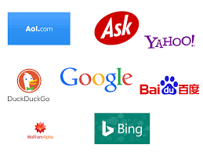
SEARCH ENGINE
GOOGLE
YAHOO
ALTAVISTA
LYCOS
BING
......
<
>

Slide 48
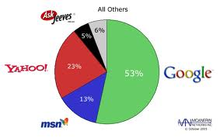
PENGGUNAAN SEARCH ENGINE
<
>

Slide 49
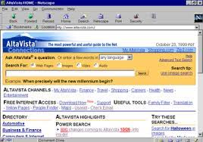
SEARCH ENGINE
ALTAVISTA
KELEBIHAN
MENGGUNAKAN OPERATOR BOOLEAN
AND , OR, NOT and NEAR

Slide 50
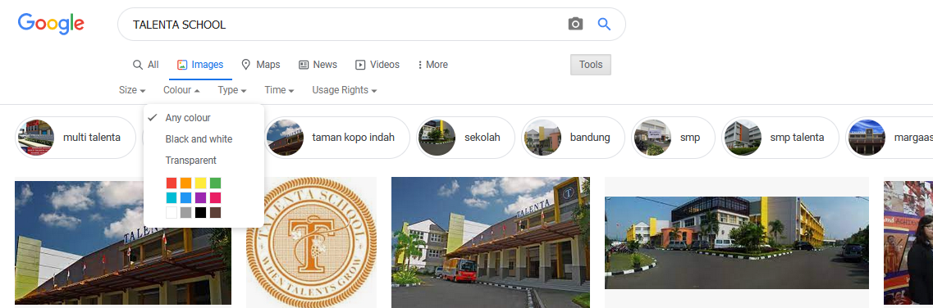
SEARCH ENGINE
MESIN PENCARI
BENTUK PENCARIAN
TEKS, GAMBAR,MAPS, NEWS, VIDEO, MORE...
<
>

Slide 51
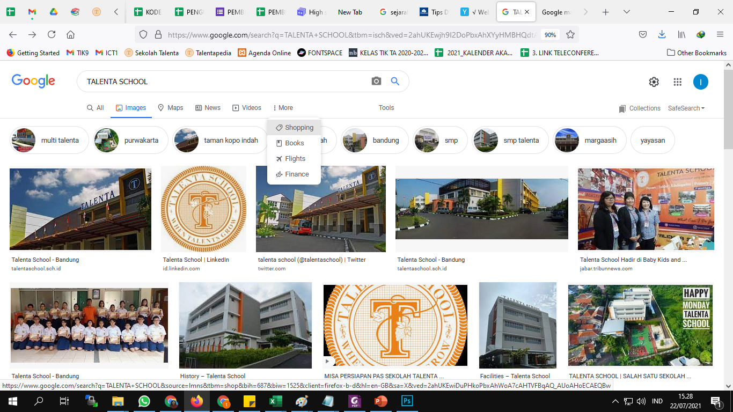
SEARCH ENGINE
<
>

Slide 52

SEARCH ENGINE
<
>

Slide 53
SEARCH ENGINE
MEMASUKAN KATA KUNCI
KEYWORD
<
>

Slide 54
SEARCH ENGINE
MEMASUKAN KATA KUNCI YANG SPESIFIK
DALAM BAHASA INDONESIA
    GUNAKAN WWW.GOOGLE.CO.ID
BERDASARKAN TYPE FILE
TEORI DARWIN.DOCX
<
>

Slide 55
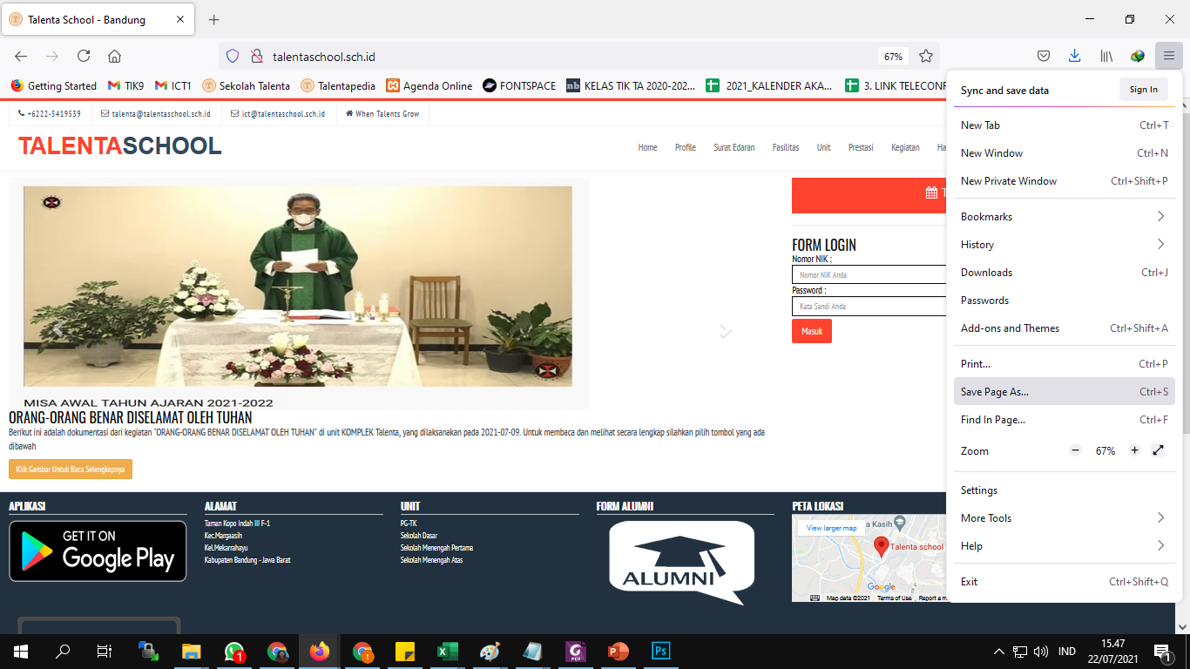

SEARCH ENGINE
CARA PENYIMPANAN HALAMAN WEB
<
>

Slide 56
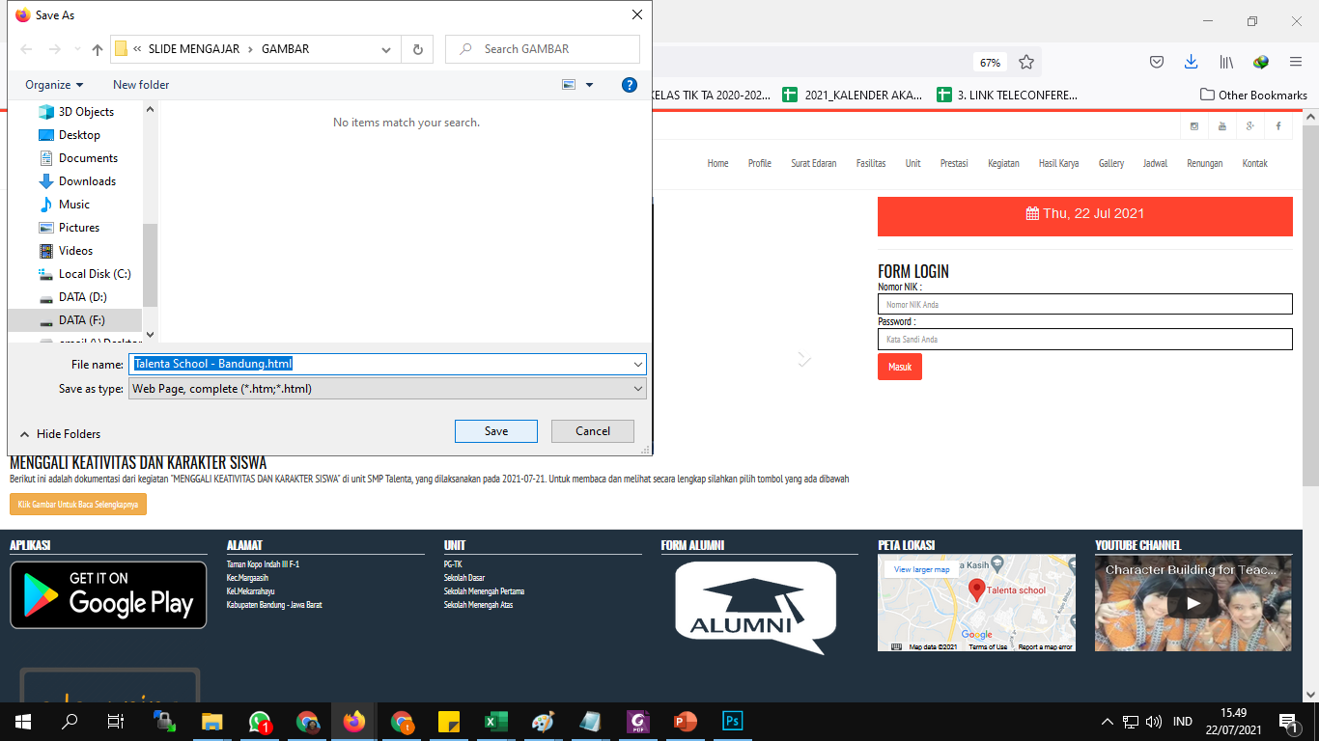
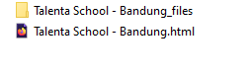
SEARCH ENGINE
CARA PENYIMPANAN HALAMAN WEB
<
>

Slide 57
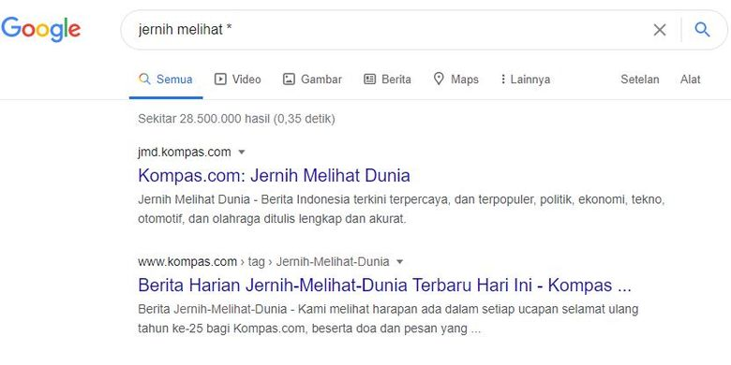
12 TIPS MEMPERMUDAH PENCARIAN DI GOOGLE
Gunakan tanda bintang (*)
untuk mencari kata atau frase yang tidak Anda ingat
Jernih melihat *
apple.co/3hXWJ0L
<
>

Slide 58
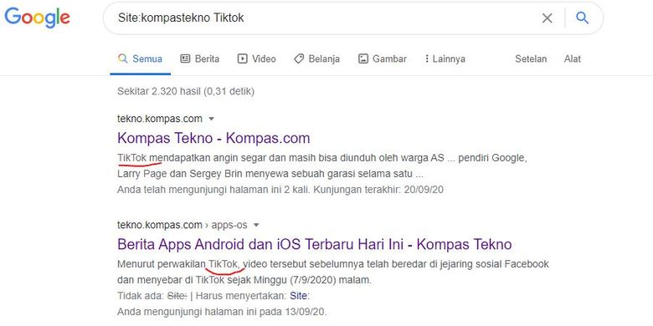
12 TIPS MEMPERMUDAH PENCARIAN DI GOOGLE
Gunakan kata Site
untuk menyelusuri sebuah kata pada sebuah website
Site:KompasteknoTiktok
apple.co/3hXWJ0L
<
>

Slide 59
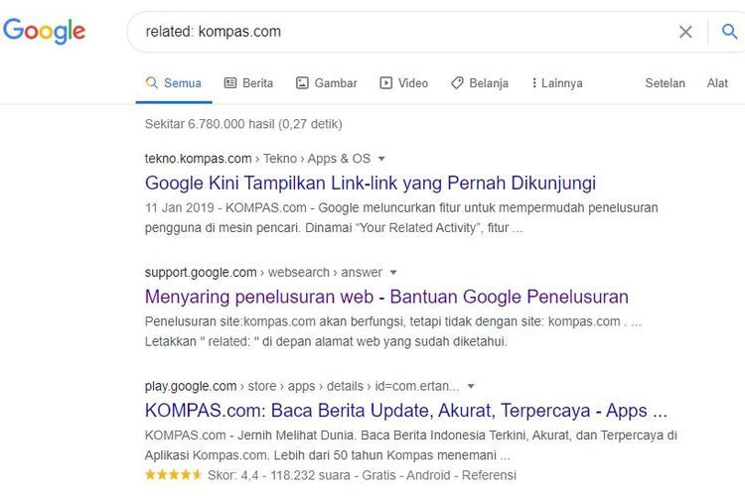
12 TIPS MEMPERMUDAH PENCARIAN DI GOOGLE
Menemukan situs web SERUPA
untuk mencari situs yang membahas hal yang sama
Related:Kompas.com
apple.co/3hXWJ0L
<
>

Slide 60
Tidak ingat - ? kata pada site - ?
Serupa - ?

Slide 61
Tidak ingat - * kata pada site - ?
Serupa - ?

Slide 62
Tidak ingat - * kata pada site – site:
Serupa - ?

Slide 63
Tidak ingat - * kata pada website – site:
Serupa – related:

Slide 64
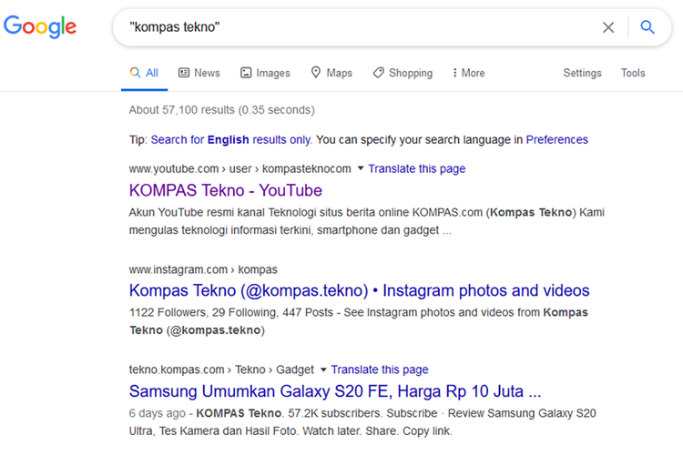
12 TIPS MEMPERMUDAH PENCARIAN DI GOOGLE
Telusuri Frase yang tepat
untuk mencari kata atau frase yang khusus
“Kompas Tekno”
apple.co/3hXWJ0L
<
>

Slide 65
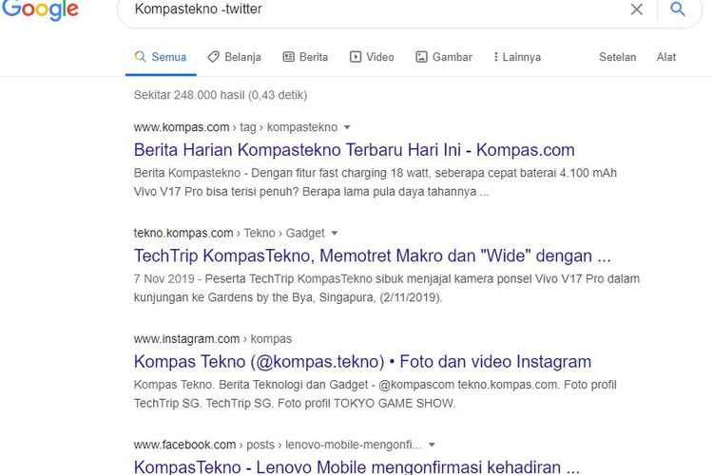
12 TIPS MEMPERMUDAH PENCARIAN DI GOOGLE
Kecualikan kata kunci tertentu
untuk hasil pencarian Google sesuai kebutuhan, tanpa yang kita ingin
Kompastekno - twitter
apple.co/3hXWJ0L
<
>

Slide 66
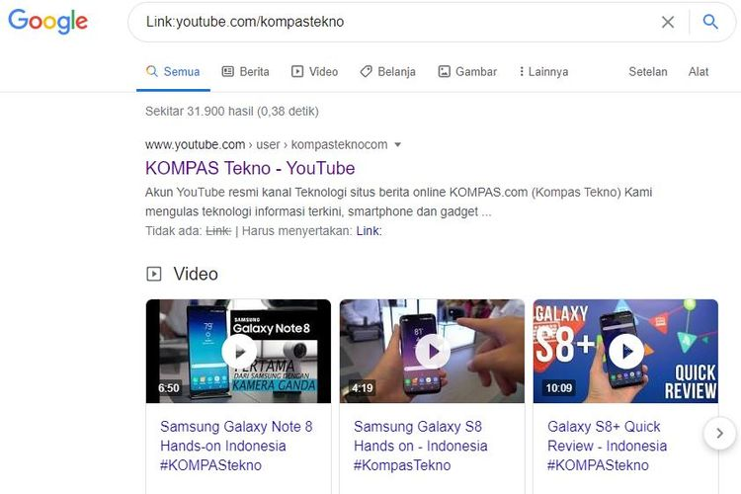
12 TIPS MEMPERMUDAH PENCARIAN DI GOOGLE
Temukan tautan ke situs web tertentu
untuk melihat situs web apapun yang di tautkan ke website tertentu.
Link:youtube.com/kompastekno
apple.co/3hXWJ0L
<
>

Slide 67
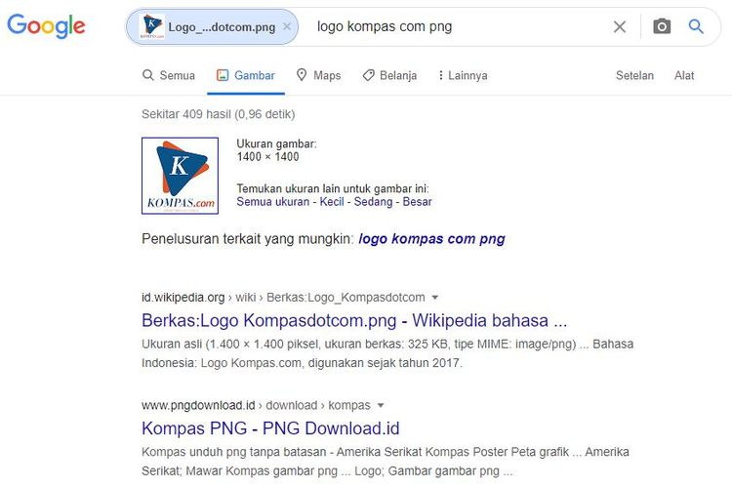
12 TIPS MEMPERMUDAH PENCARIAN DI GOOGLE
Mencari gambar yang tepat
mencari gambar berasal dan mencari gambar yang serupa.
apple.co/3hXWJ0L
<
>

Slide 68
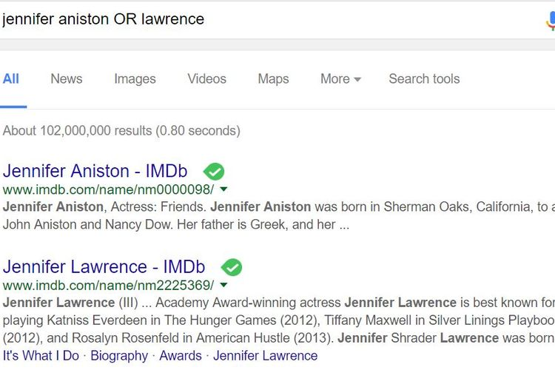
12 TIPS MEMPERMUDAH PENCARIAN DI GOOGLE
Gunakan kata OR
2 pilihan.
Jennifer Aniston OR Lawrence
apple.co/3hXWJ0L
<
>

Slide 69
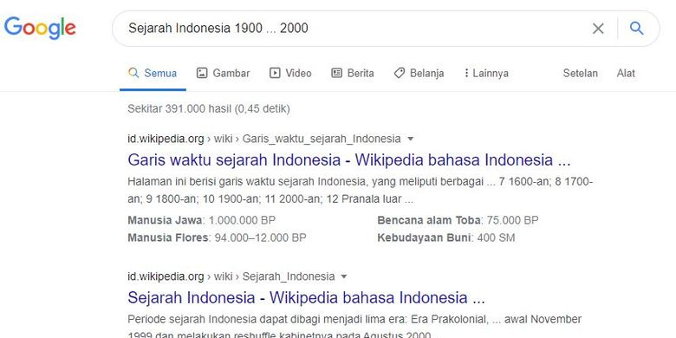
12 TIPS MEMPERMUDAH PENCARIAN DI GOOGLE
Menelusuri jangka waktu
mencari kejadian di waktu yang ditentukan
Sejarah Indonesia 1900...2000
apple.co/3hXWJ0L
<
>

Slide 70
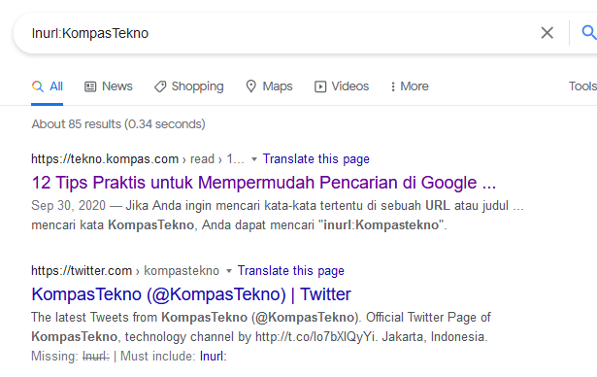
12 TIPS MEMPERMUDAH PENCARIAN DI GOOGLE
Mencari kata dalam judul atau URL
mencari kata tertentu pada judul atau URL
Inurl:KompasTekno – Intitle:KompasTekno
apple.co/3hXWJ0L
<
>

Slide 71
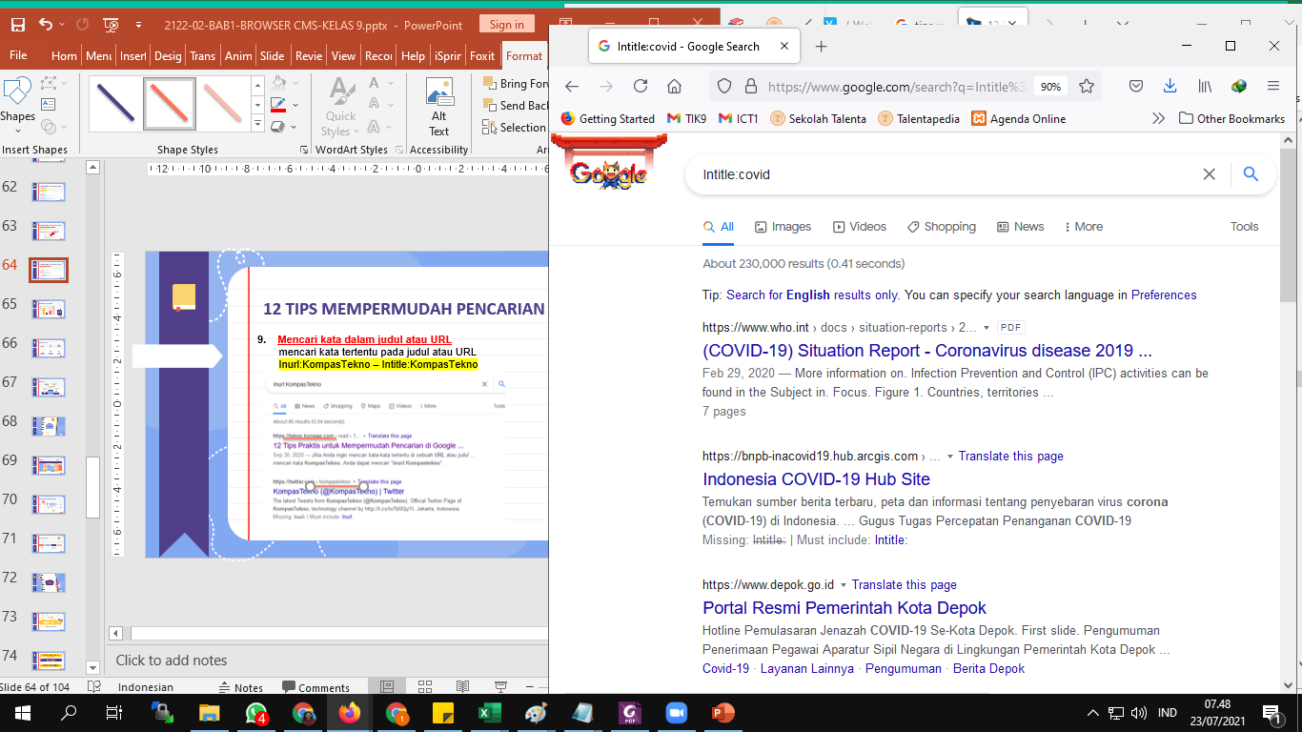
12 TIPS MEMPERMUDAH PENCARIAN DI GOOGLE
Mencari kata dalam judul atau URL
mencari kata tertentu pada judul atau URL
Inurl:KompasTekno – Intitle:KompasTekno
apple.co/3hXWJ0L
<
>

Slide 72
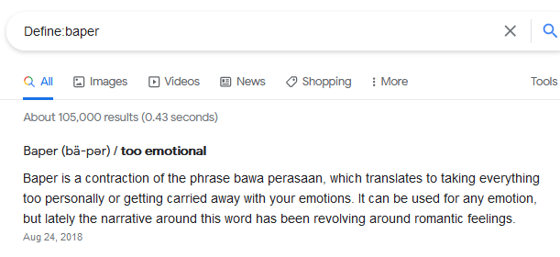
12 TIPS MEMPERMUDAH PENCARIAN DI GOOGLE
Mempelajari arti
Mempelajari makna suatu kata
Define:baper
apple.co/3hXWJ0L
<
>

Slide 73
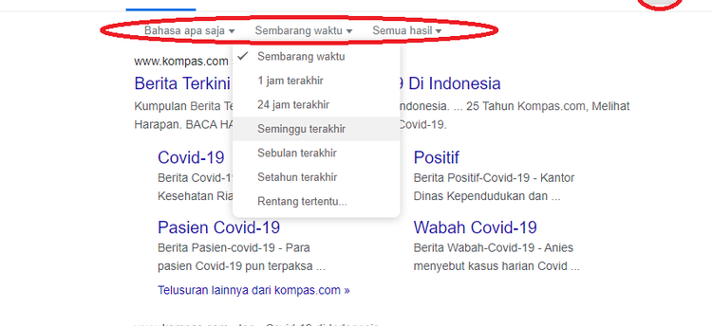
12 TIPS MEMPERMUDAH PENCARIAN DI GOOGLE
Gunakan Search Tool
Meningkatkan effisiensi dalam pencarian
pple.co/3hXWJ0L
<
>

Slide 74
Search Engine
Mon
Mencari kata yang tidak diingat
Mencari kata pada website
Mencari situs web SERUPA
Mencari Frase yang tepat
Kecualikan kata kunci tertentu
Temukan tautan ke situs web tertentu
Mencari gambar yang tepat
Gunakan kata OR
Menelusuri jangka waktu
Mencari kata dalam judul
Mencari kata dalam URL
Mempelajari arti
Gunakan Search Tool
TIPS AND TRICK
<
>

Slide 75
CMS
Mon
Tue
Wed
Thu
Fri
Wknd
. . .
<
>

Slide 76
CMS
Mon
Tue
CONTENT MANAGEMENT SYSTEM
SISTEM MANAJEMEN KONTEN
Wed
Thu
Fri
Wknd
. . .
<
>

Slide 77
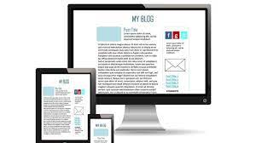
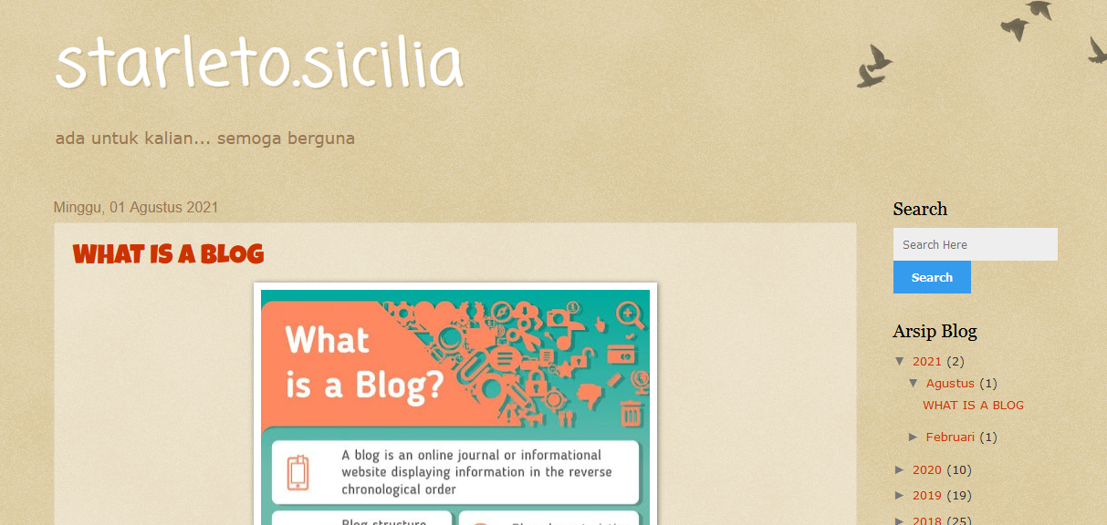
BLOG

Slide 78
CMS
Mon
Tue
CONTENT MANAGEMENT SYSTEM
PERANGKAT LUNAK
YANG DIGUNAKAN UNTUK
MENAMBAHKAN / MENGUBAH
ISI DARI WEBSITE
Wed
Thu
Fri
Wknd
. . .
<
>

Slide 79
CMS
Mon
Tue
TERDIRI DARI 2 ELEMEN
MANAJEMEN ISI - CMA
PENGIRIM ISI - CDA
Wed
Thu
Fri
Wknd
. . .
<
>

Slide 80
CMS
Mon
Tue
CMA – CONTENT MANAGEMENT APPLICATION
Mengelola konten
Tidak harus bisa html
Wed
Thu
Fri
Wknd
. . .
<
>

Slide 81
CMS
Mon
Tue
CDA – CONTENT DELIVERY APPLICATION
Bertujuan
Untuk mempermudah mengupdate
Atau memperbarui situs web
Wed
Thu
Fri
Wknd
. . .
<
>

Slide 82
CMS
Mon
Tue
Memiliki fungsi utama
sebagai platform atau aplikasi web
yang berfokus
pada pengelolaan konten.
Wed
Thu
Fri
Wknd
. . .
<
>

Slide 83

2 bagian utama
Front end
Back end

Slide 84
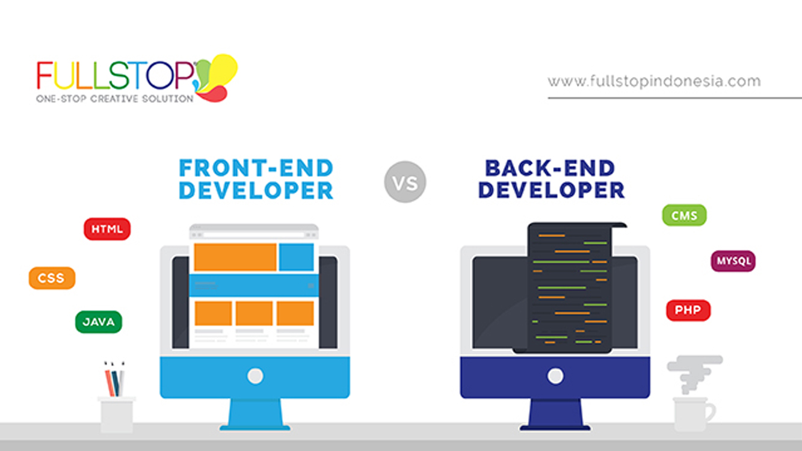
2 bagian utama
Front end
Back end

Slide 85
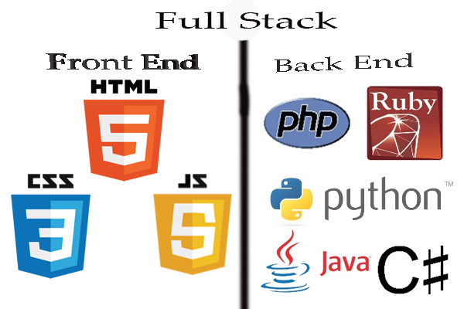
2 bagian utama
Front end
Back end

Slide 86
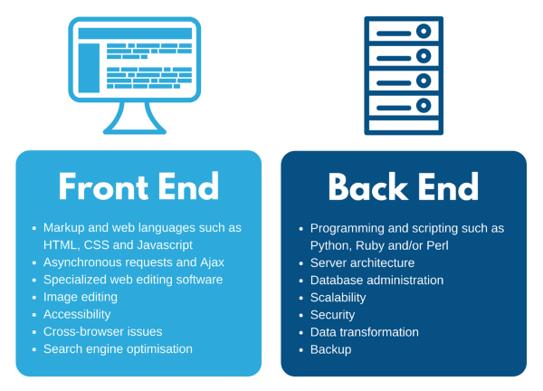
2 bagian utama
Front end
Back end

Slide 87
PEMANFAATAN CMS
Mon
Tue
MEMBUAT WEBSITE MENARIK
TANPA HARUS MENGERTI HTML
Wed
Thu
Fri
Wknd
. . .
<
>

Slide 88
PERKEMBANGAN CMS
Mon
Tue
SITUS WEB PERUSAHAAN, ORGANISASI
GALERI FOTO
E-COMMERCE
WEB SITE PRIBADI
E-LEARNING
Wed
Thu
Fri
Wknd
. . .
<
>

Slide 89
PERKEMBANGAN CMS
Mon
Tue
SITUS WEB PERUSAHAAN, ORGANISASI
GALERI FOTO
E-COMMERCE
WEB SITE PRIBADI
E-LEARNING
Wed
Thu
Fri
Wknd
. . .
<
>

Slide 90
APLIKASI CMS
Mon
Tue
BLOGGER – GOOGLE
WORDPRESS
JOOMLA
Wed
Thu
Fri
Wknd
. . .
<
>

Slide 91
APLIKASI CMS
Mon
Tue
BLOGGER – GOOGLE
www.blogger.com
Memiliki akun gmail
bisa memiliki blog
Wed
Thu
Fri
Wknd
. . .
<
>

Slide 92
APLIKASI CMS
Mon
WORDPRESS
OPENSOURCE
PHP
MySQL
WORDPRESS.COM
WORDPRESS.ORG
E-LEARNING . E-COMMERCE
Tue
Wed
Thu
Fri
Wknd
. . .
<
>

Slide 93
APLIKASI CMS
Mon
Tue
JOOMLA
PHP
MySQL
Wed
Thu
Fri
Wknd
. . .
<
>

